Slide 1
RIMSKO GRADITELJSTVO I KOMUNIKACIJE U ILIRIKU
28.5.2020.

Slide 2
Nakon današnjeg rada moći ćeš:
uz pomoć zemljovida imenovati rimske gradove na hrvatskom povijesnom prostoru
navesti rimske građevine koje se nalaze na tlu današnje Hrvatske
imenovati nalazišta

Slide 3
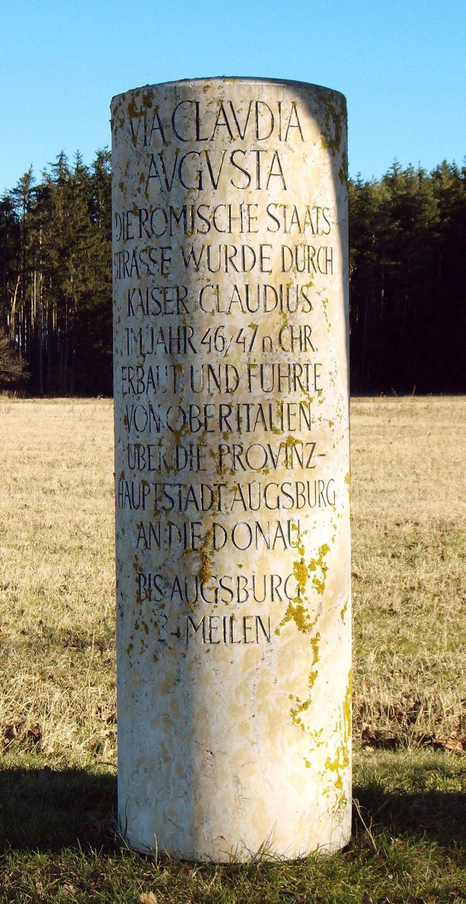
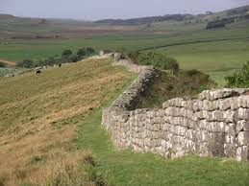
Ponovimo !
KLIK na kviz i ponovi koje sve građevine grade Rimljani

Slide 4



Za današnji rad ti je potrebno!

Slide 5
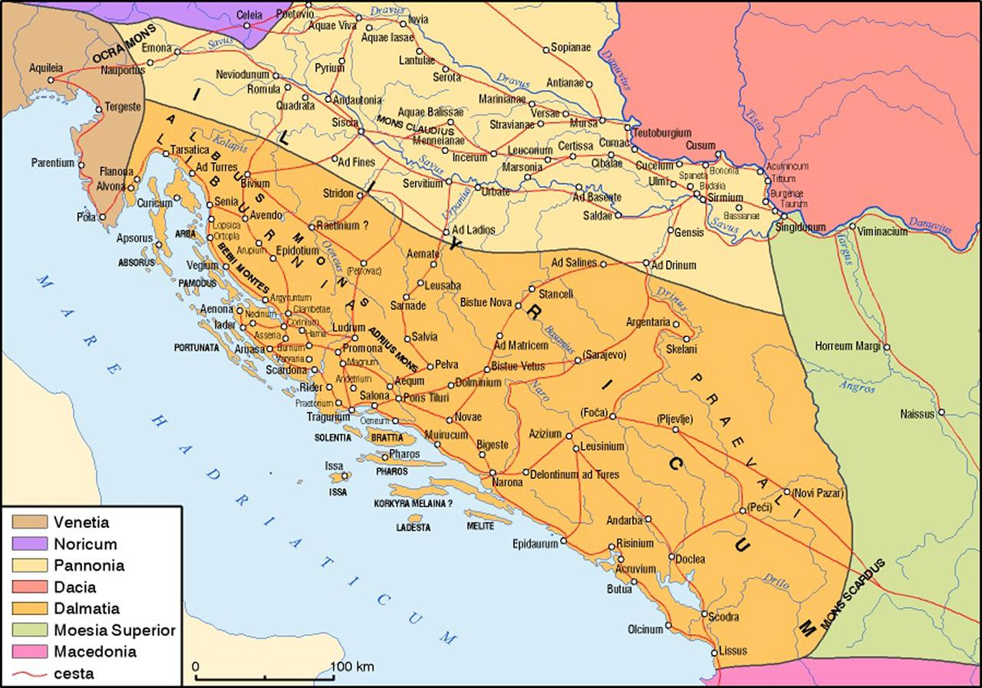
Rimska provincija ilirik
Dalmacija Panonija
Prouči kartu i tekst u udžbeniku na str. 207./208.
U bilježnicu napiši tri rimska grada po svakoj provinciji – rimski i hrvatski naziv

Slide 6
RIMSKI GRADOVI
 | RIMSKI NAZIV | HRVATSKI NAZIV | GOSPODARSTVO
DALMATIA
PANONIA

Slide 7
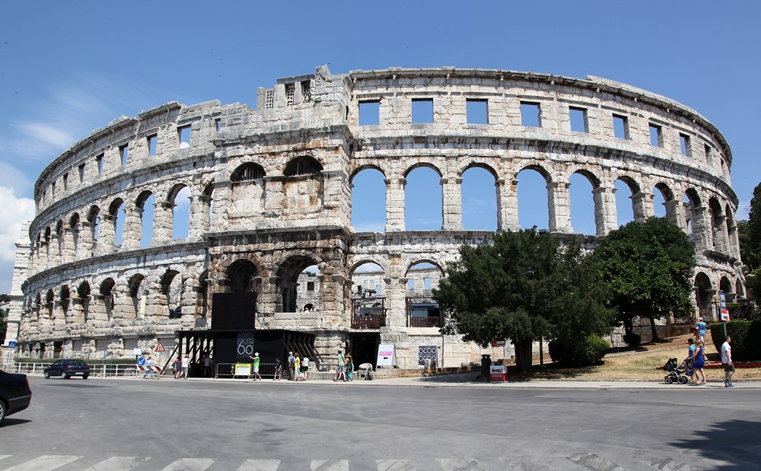
ARENA – Pula
Izgrađena je u 1. st, prije rimskog Koloseuma.
Ima oblik elipse.
Dugačka je 132 m , a široka 105 metara.
Mogla je primiti oko
20 000 gledatelja.
Pogledaj rekonstrukciju Arene.

Slide 8
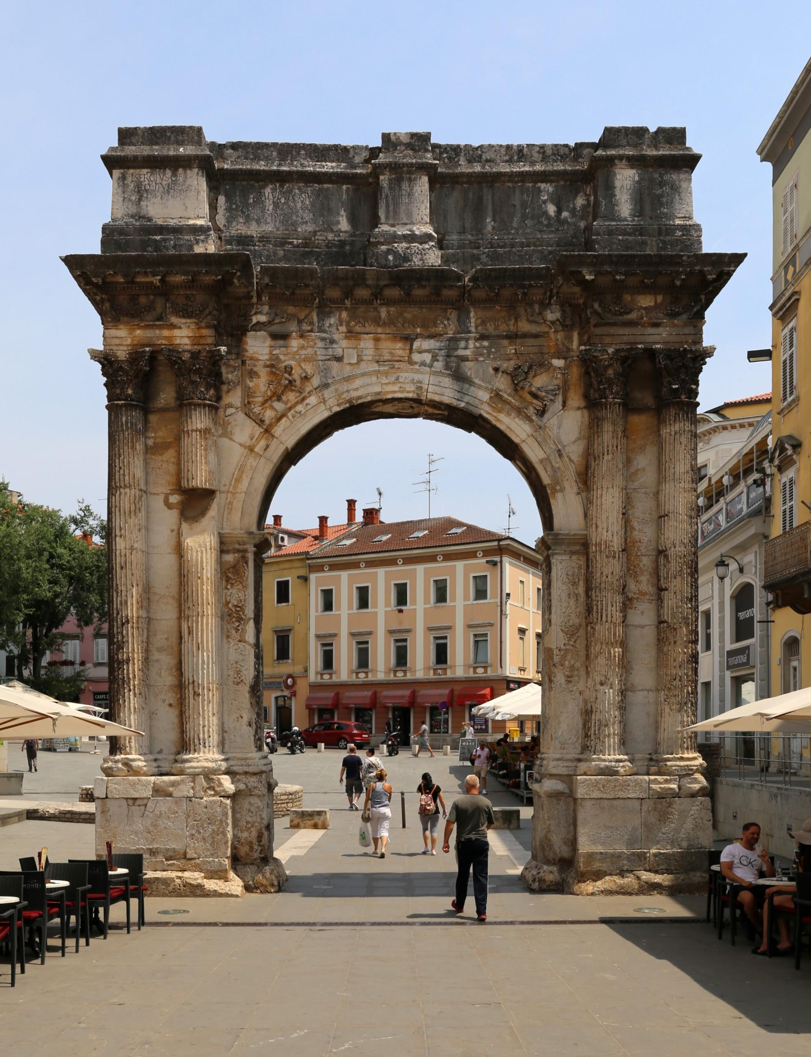
SLAVOLUK SERGIJEVACA/ZLATNA VRATA
Pula
Nastaje u 1. st. pr. Krista u spomen na tri člana obitelji Sergijevaca, koji su sudjelovali u bitci kod Akcija.

Slide 9
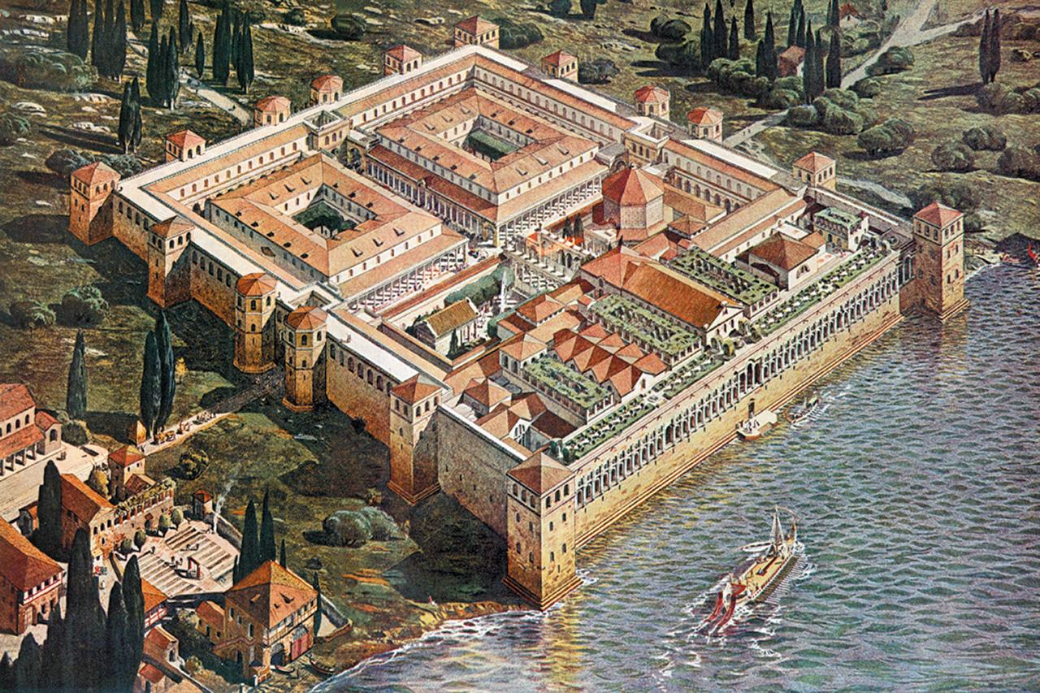
DIOKLECIJAN – car koji je napustio prijestolje, otišao u mirovinu.
Palača je izgrađena oko 300. g. kako bi on mogao u njoj provoditi svoje dane u mirovini
Iz jezgre palače nastaje grad Split
Danas je pod zaštitom UNESCO-a
DIOKLECIJANOVA PALAČA
Pogledaj rekonstrukciju Dioklecijanove palače i otkrij koje sve prostorije sadrži.

Slide 10
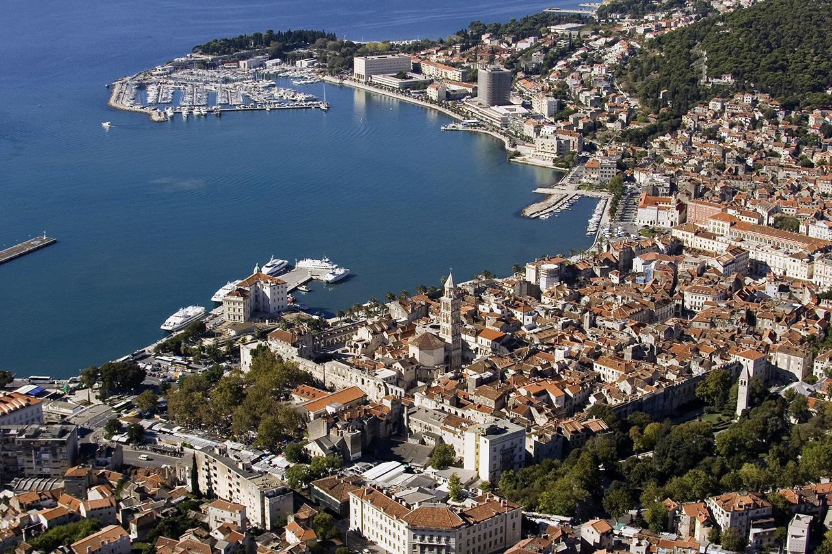
Split danas!
Pronađi na slici okvire Dioklecijanove palače!

Slide 11
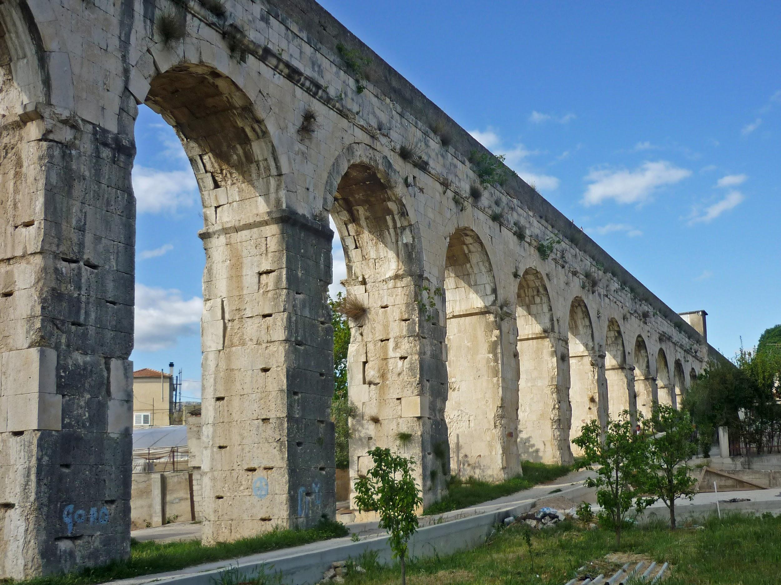
Do Dioklecijanove palače voda je dolazila akveduktom, iz rječice Jadro –pokraj rimskog grada Salone.

Slide 12
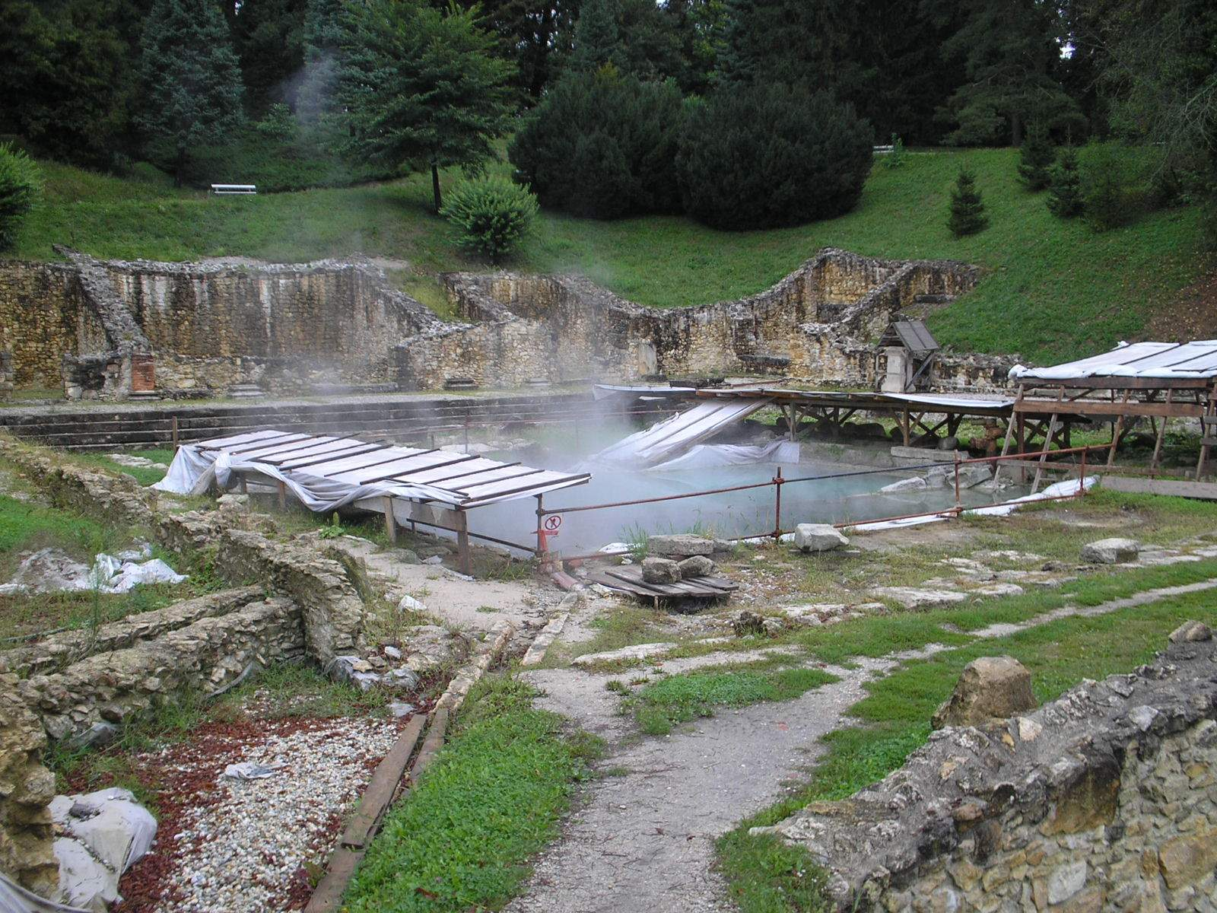
TERME – AQUAE IASAE – Varaždinske toplice
Rimsko naselje, na prostoru današnjih Varaždinskih toplica
Naselje se nalazilo na važnoj prometnici koja je spajala današnje gradove Ptuj i Ludbreg

Slide 13
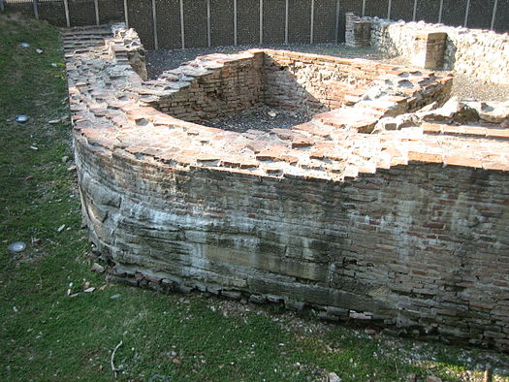
SISCIA – Sisak
Rimska vojna kolonija, osnovana u 1. st. pr. Krista s lijeve strane Kupe
Ubrzo postaje grad
Ostaci gradskih zidina

Slide 14
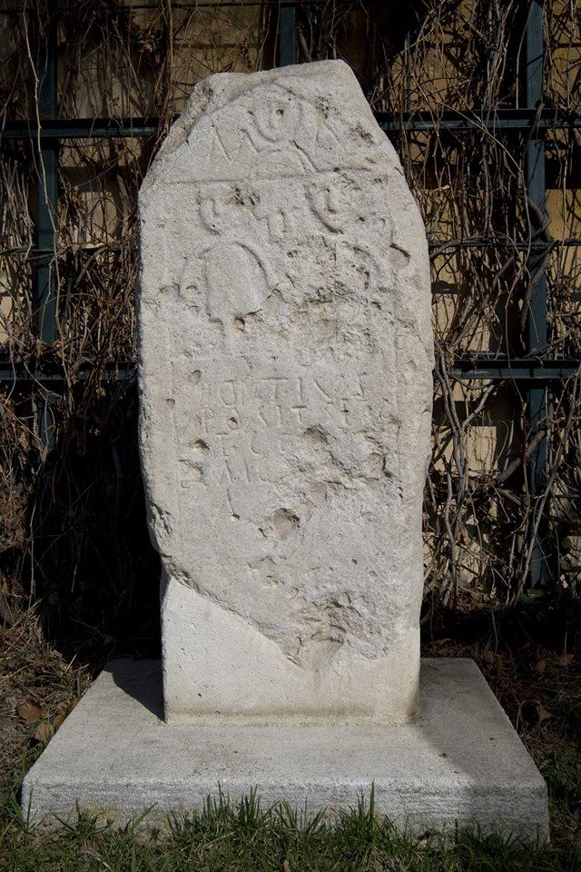
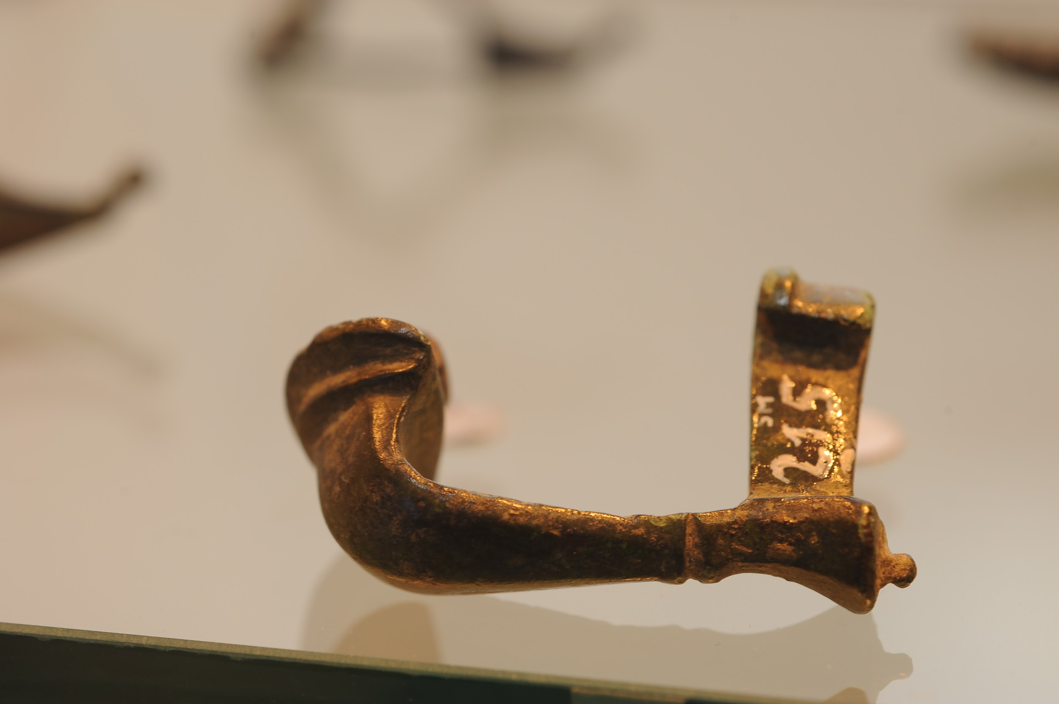
NALAZIŠTA RIMSKOG RAZDOBLJA – SVETA NEDELJA
Prostor zapadno od današnjeg Zagreba u rimsko je doba bio na jednoj od glavnih rimskih prometnica: od Emone (Ljubljana) do Siscije (Sisak) i prema Sirmiumu (Srijemska Mitrovica).
Nalazište Herešinec – u Jagnjić dolu, poznato je prema vrijednom nalazu rimske brončane fibule, kopče iz 2./3. st. Danas je izložena u Muzeju u Samoboru.
U Kerestincu je 1896. g. pronađena nadgrobna ploča – Pontius, također na istoj prometnici. Na nadgrobnoj ploči nalaze se tri osobe. Čuva se u Arheološkom muzeju u Zagrebu.

Slide 15
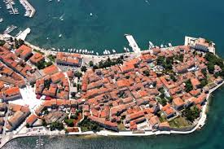
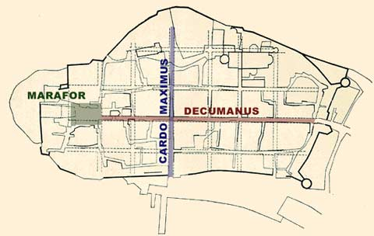
ZA KRAJ
U radnoj bilježnici riješi zadatak 1 na str. 81.
Otkriti ćeš koji se grad krije na slici i u kakvoj je vezi s današnjim sadržajima.
Sretno!

